Slide 1

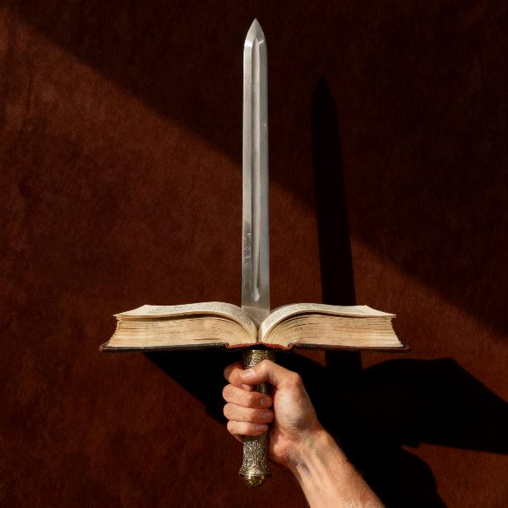
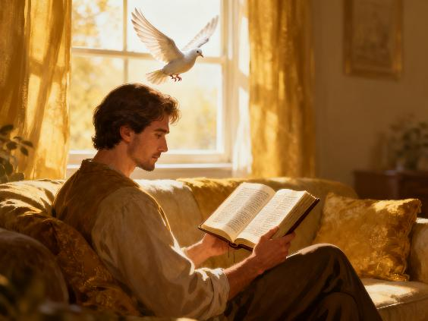
बाइबल की भूमिका
पाठ 4, अप्रैल 25, 2026 के लिए
हिंदी अनुवादक: पादरी विजय पाल सिंह

Slide 2
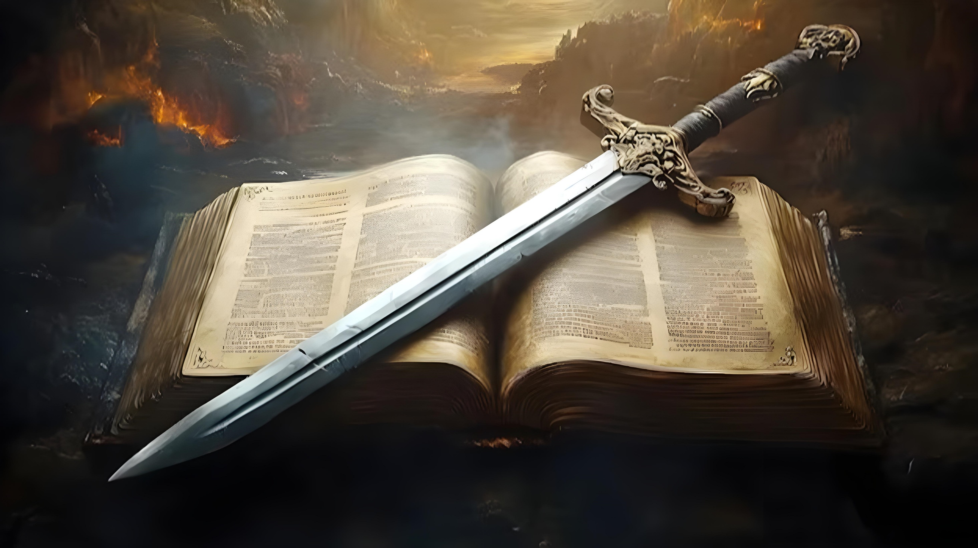
“क्योंकि परमेश्‍वर का वचन जीवित, और प्रबल, और हर एक दोधारी तलवार से भी बहुत चोखा है; और प्राण और आत्मा को, और गाँठ–गाँठ और गूदे–गूदे को अलग करके आर–पार छेदता है और मन की भावनाओं और विचारों को जाँचता है।” (इब्रानियों 4:12)
Notes:
Buscar en biblia-espada

Slide 3


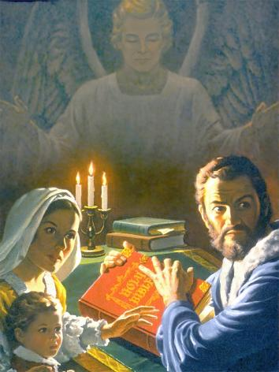
बाइबल दुनिया की सबसे अधिक बिकने वाली पुस्तक है, जो दूसरे स्थान पर आने वाली पुस्तक से पाँच गुना अधिक बिकती है। लेकिन हमेशा ऐसा नहीं था।
एक समय ऐसा भी था जब बाइबल रखना, उसे पढ़ना, या उसके बारे में बात करना भी कैद, यातना, यहाँ तक कि मृत्यु का कारण बन सकता था।
यदि परमेश्वर की विशेष सुरक्षा न होती, तो बाइबल बहुत पहले ही लुप्त हो जाती। क्यों? इस पुस्तक में ऐसा क्या विशेष है जो इसे इतना प्रिय भी बनाता है और इतना घृणित भी?
बाइबल का शत्रु
बाइबल पढ़ने के सही और गलत तरीके
बाइबल क्या है?
बाइबल पढ़ने के सकारात्मक प्रभाव
बाइबल के मित्र

Slide 4


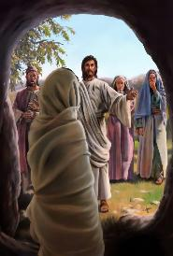
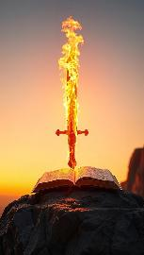
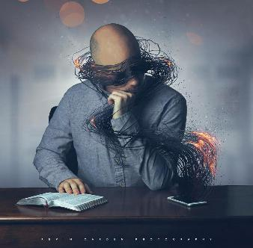
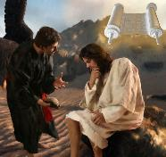
बाइबल का शत्रु
“आत्मा की तलवार, जो परमेश्‍वर का वचन है, ले लो।” (इफिसियों 6:17)
सोचिए कि परमेश्वर का बोला हुआ वचन क्या करने में सक्षम है: सृष्टि करना और जीवन देना (भजन संहिता 33:6) या मरे हुओं को जीवित करना (यूहन्ना 5:28-29)।
परमेश्वर का लिखित वचन, बाइबल, क्या कर सकती है? इसमें हमें बचाने की शक्ति है (इफिसियों 6:17बी) और हमें बदलने की शक्ति है (इब्रानियों 4:12)। यीशु ने प्रलोभन के विरुद्ध अपनी रक्षा करने के लिए बाइबल का उपयोग किया (मत्ती 4:4, 7, 10)।
शैतान जानता है कि वह बाइबल की शक्ति के सामने असहाय है। इसलिए उसने इसे शारीरिक रूप से नष्ट करने का प्रयास किया। वह असफल रहा, क्योंकि बाइबल सोसायटियों ने इसकी हजारों प्रतियाँ वितरित करना शुरू कर दिया। फिर उसने उच्च आलोचना के माध्यम से इसकी विश्वसनीयता को कम करने की कोशिश की। अब वह हमें अन्य चीजों में व्यस्त रखकर इसे पढ़ने से रोकना चाहता है।
क्या मैं उसे ऐसा करने दूँगा? क्या मैं अपनी समय-सारणी में से थोड़ा समय निकालकर बाइबल नहीं पढ़ सकता? इसे पढ़ना हमें बदल देता है और हमारे सबसे बड़े शत्रु—शैतान—के विरुद्ध हमें मजबूत बनाता है।

Slide 5

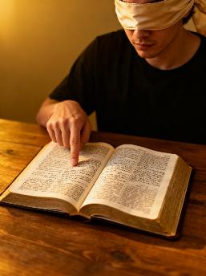
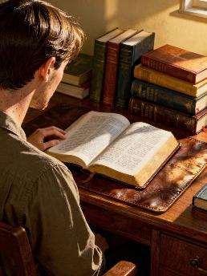
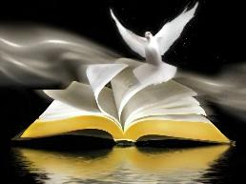

बाइबल पढ़ने के सही और गलत तरीके
“अपने आप को परमेश्‍वर का ग्रहणयोग्य और ऐसा काम करनेवाला ठहराने का प्रयत्न कर, जो लज्जित होने न पाए, और जो सत्य के वचन को ठीक रीति से काम में लाता हो।” (2 तीमुथियुस 2:15)
गलत तरीके
हमारे दृष्टिकोण से मेल खाने वाली बातों को ढूँढना
बिना किसी उद्देश्य के, बाइबल के पद्यों को यूँ ही चुन लेना
सही तरीके
परमेश्वर की इच्छा को जानने का प्रयास करना
व्यवस्थित रूप से अध्ययन करना
जो भाग हमें पसंद हैं उन्हें चुनना, और जो नापसंद हैं उन्हें अस्वीकार करना।
किसी भी पद्य को अस्वीकार न करना, बल्कि सभी का विश्लेषण करना।
बाइबल का हमारा अध्ययन तर्कसंगत होना चाहिए, लेकिन हमारे तर्क को पवित्र आत्मा की शक्ति के अधीन होना चाहिए, ताकि हम बाइबल के संदेश को सही रूप से समझ सकें।
क्यों? क्योंकि हमारा तर्क सीमित है और हमेशा भरोसेमंद नहीं होता। इसलिए, बाइबल का अध्ययन करते समय हमें उसके लेखक की बुद्धि को खोजना चाहिए।

Slide 6
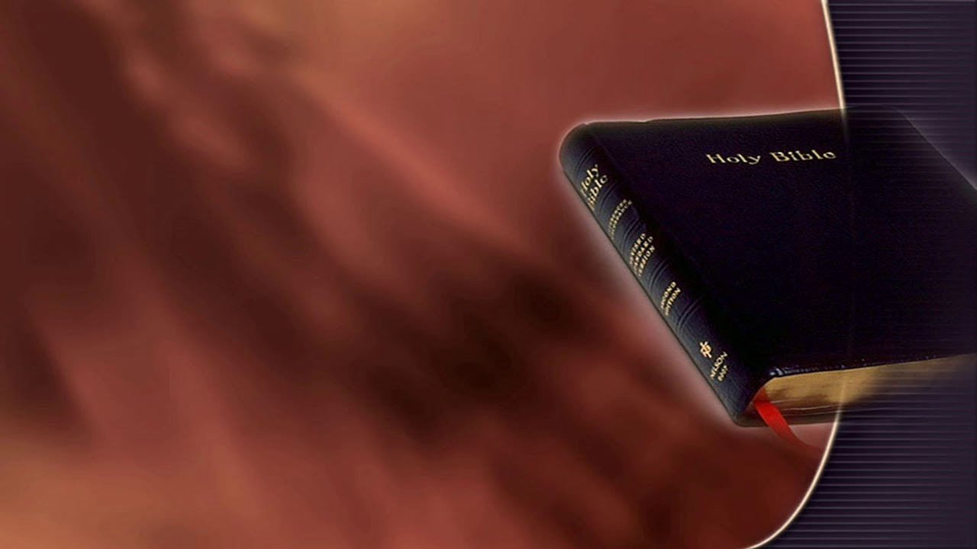
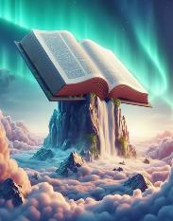
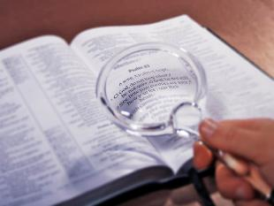
बाइबल क्या है?
हमारे समाज में, और यहाँ तक कि मसीही समूहों के बीच भी, यह विश्वास पाया जाता है कि सत्य सापेक्ष है, और ऐसा कोई सत्य नहीं है जो समय के साथ स्थिर और अपरिवर्तित बना रहता हो।
“तेरा सारा वचन सत्य ही है; और तेरा एक एक धर्ममय नियम सदा काल तक अटल है।” (भजन संहिता 119:160)
हालाँकि, बाइबल—परमेश्वर का वचन होने के नाते—पूर्ण सत्य होने का दावा करती है (भजन संहिता 119:160; यूहन्ना 17:17; याकूब 1:18)। यह स्वयं को शुद्ध और मानवीय तर्कों के विरुद्ध एक सुरक्षात्मक ढाल बताती है (नीतिवचन 30:5)। यदि हम इसमें अपने किसी “सत्य” को जोड़ते हैं, तो हम परमेश्वर के सामने झूठे ठहराए जा सकते हैं (नीतिवचन 30:6)।
हर दावा, हर सत्य, बाइबल द्वारा परखा जाना चाहिए। जब हमारे माने हुए सत्य और बाइबल के कथन के बीच विरोध होता है, तो दो ही संभावनाएँ होती हैं: या तो हम गलत हैं, या हम बाइबल की गलत व्याख्या कर रहे हैं।

Slide 7


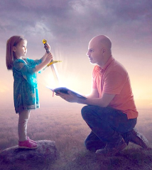
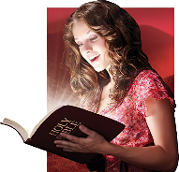
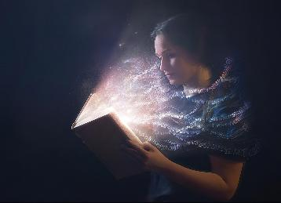
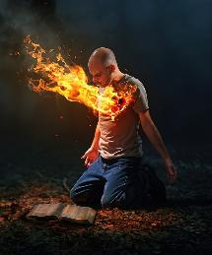
बाइबल पढ़ने के सकारात्मक प्रभाव
“मैं ने तेरे वचन को अपने हृदय में रख छोड़ा है, कि तेरे विरुद्ध पाप न करूँ।” (भजन संहिता 119:11)
ऐसी एक बात जिसे बाइबल के सबसे कट्टर विरोधी भी नकार नहीं सकते, वह है लोगों को बदलने की इसकी शक्ति। पौलुस इसकी तुलना एक तलवार से करता है, जिसमें महान शक्ति होती है।
यह हमें वैसा दिखाती है जैसे हम वास्तव में हैं (इब्रानियों 4:12)
यह हमें पाप से बचाती है (भजन संहिता 119:11)
यह हमारी आत्मा के लिए भोजन है (यिर्मयाह 15:16)
यह हमें आत्मिक रूप से बढ़ाती है (1 पतरस 2:2)
यह हमें जीवन देती है (यूहन्ना 6:63)
कोई भी अन्य पुस्तक हमें बाइबल की तरह प्रभावित नहीं कर सकती। जब हम इसकी शिक्षाओं को अपने जीवन में अपनाने के लिए तैयार होते हैं, तो हम बेहतर के लिए बदल जाते हैं।
जब हम इसे खुले मन से पढ़ते हैं और पवित्र आत्मा की ज्योति के लिए परमेश्वर से प्रार्थना करते हैं, तो हमारा जीवन बदल जाता है।

Slide 8

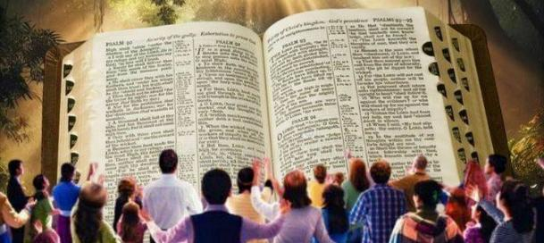
“इसलिये हम भी परमेश्‍वर का धन्यवाद निरन्तर करते हैं कि जब हमारे द्वारा परमेश्‍वर के सुसमाचार का वचन तुम्हारे पास पहुँचा, तो तुम ने उसे मनुष्यों का नहीं परन्तु परमेश्‍वर का वचन समझकर (और सचमुच यह ऐसा ही है) ग्रहण किया; और वह तुम विश्‍वासियों में जो विश्‍वास रखते हो, प्रभावशील है।” (1 थिस्सलुनीकियों 2:13)
बाइबल के मित्र
जब हम बाइबल को इस प्रकार ग्रहण करते हैं…
यह हमें परमेश्वर के साथ हमारे संबंध की स्थिति दिखाती है
यह हमें बताती है कि उस संबंध को कैसे मजबूत किया जाए
हम एक क्रमिक परिवर्तन का अनुभव करते हैं
हम यीशु के निकट आते हैं
यह हमें उद्धार के लिए बुद्धिमान बनाती है
हम सत्य के ज्ञान में बढ़ते हैं
हमारा विश्वास बढ़ता और मजबूत होता है
हमारे पास आशा होती है
हमें यह ज्ञान होता है कि एक बेहतर, अनंत और अद्भुत जीवन हमारी प्रतीक्षा कर रहा है
बाइबल के मित्र इसके पास इस समझ के साथ आते हैं कि यह परमेश्वर का जीवित वचन है (1 थिस्सलुनीकियों 2:13)। लेकिन मैं इस विश्वास तक कैसे पहुँच सकता हूँ?
पौलुस हमें बताता है कि इसके लिए हमें आत्मिक समझ की आवश्यकता है, अर्थात आत्मिक बातों को समझने की क्षमता (1 कुरिन्थियों 2:14)। इसलिए, बाइबल में परमेश्वर के संदेश को पहचानना पवित्र आत्मा का कार्य है, जो हमारे भीतर काम करता है।

Slide 9
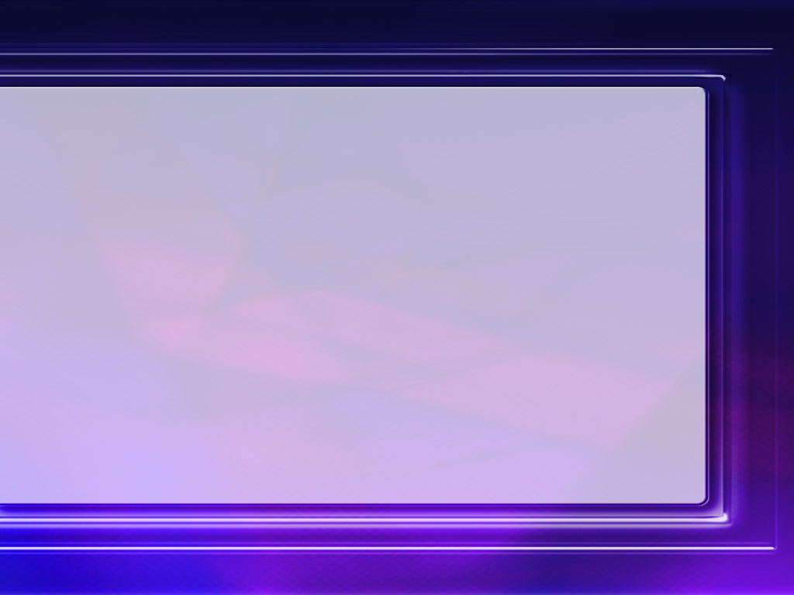
“बाइबल सत्य को ऐसी सरलता और मानव हृदय की आवश्यकताओं और लालसाओं के साथ पूर्ण सामंजस्य में प्रकट करती है, जिसने सबसे उच्च शिक्षित बुद्धियों को भी चकित और आकर्षित किया है, जबकि यह सबसे विनम्र और अशिक्षित लोगों को भी उद्धार के मार्ग को समझने में सक्षम बनाती है। फिर भी ये सरलता से व्यक्त सत्य ऐसे विषयों को प्रस्तुत करते हैं जो इतने उच्च, इतने व्यापक, और मानव समझ की शक्ति से इतने परे हैं कि हम उन्हें केवल इसलिए स्वीकार कर सकते हैं क्योंकि परमेश्वर ने उन्हें प्रकट किया है। […] जितना अधिक वह बाइबल का अध्ययन करता है, उतना ही उसका यह विश्वास गहरा होता जाता है कि यह जीवित परमेश्वर का वचन है, और मानवीय तर्क दिव्य प्रकाशन की महिमा के सामने झुक जाता है।”
ई जी व्हाइट (मसीह की ओर कदम, पृष्ठ 107)

